Slide 1

C
H
S
E
S
F
N
E
Aaron debebe
Constantin Schreyer

Slide 2
Gliederung
1. Vorstellung Projektidee
2. Umsetzungsstrategie + Lösung
a) Via Chess Engine + LLM
b) Via Finetuned LLM
3. Future Work
4. Learnings

Slide 3
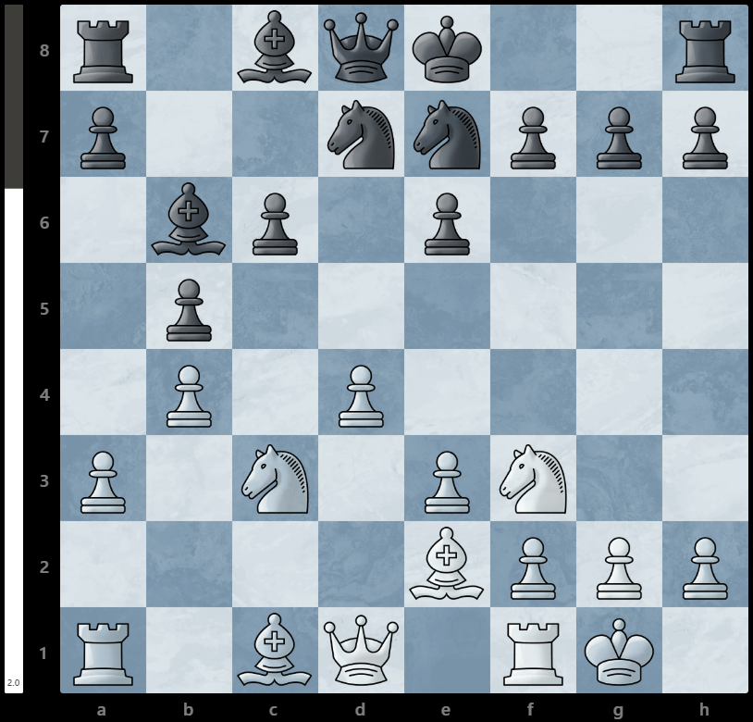
Vorstellung projektidee
Ziel: Erklärung der Engine-Evaluierung in menschlich verständlicher Sprache

Slide 4


Umsetzungsstrategie Via chess Engine + llm
FEN
LLM

Slide 5
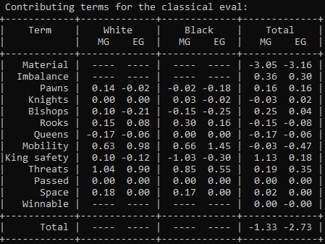
Herausforderungen + lösungen
Interaktion mit Stockfish
Parsen von ‘eval’
Interpretation von ‘eval’
Frontend?

Slide 6
demo

Slide 7



Umsetzungsstrategie + Lösung
Via finetuned LLm
Base LLM
Fine-tune
Use Case Specific LLM
Definiere exakte Task
Auswahl Base LLM
Verschiedene Tests
Erstelle Datenbank
Testen
(In UI einbetten)

Slide 8



Umsetzungsstrategie + Lösung
Via finetuned LLm
Base LLM
Fine-tune
Use Case Specific LLM
Definiere exakte Task
Auswahl Base LLM
Verschiedene Tests
Erstelle Datenbank
Testen
(In UI einbetten)
Waterhorse/
chessgpt-base-v1
MLX
LoRA

Slide 9
demo

Slide 10
Future work
Frontend erweitern
Interaktiver
Generell Design aufhübschen
Vielleicht eigene Engine
Finetuned LLM
Kombination aus Engine und LLM

Slide 11
Learnings
Engines (Stockfish)
LLMs X Schach
Frontend (+ Backend)
Technik ist kompliziert!
Delays sind unvermeidbar!
Pläne sind gut…

Slide 12
C
H
S
E
S
F
N
E
Aaron debebe
Constantin Schreyer

Slide 13
C
H
S
E
S
F
N
E
Aaron debebe
Constantin Schreyer

